Slide 1
TQ-FVM-103USB
TQ_FM_100U_CHEK 1V4F WIN32 使用手冊

Slide 2
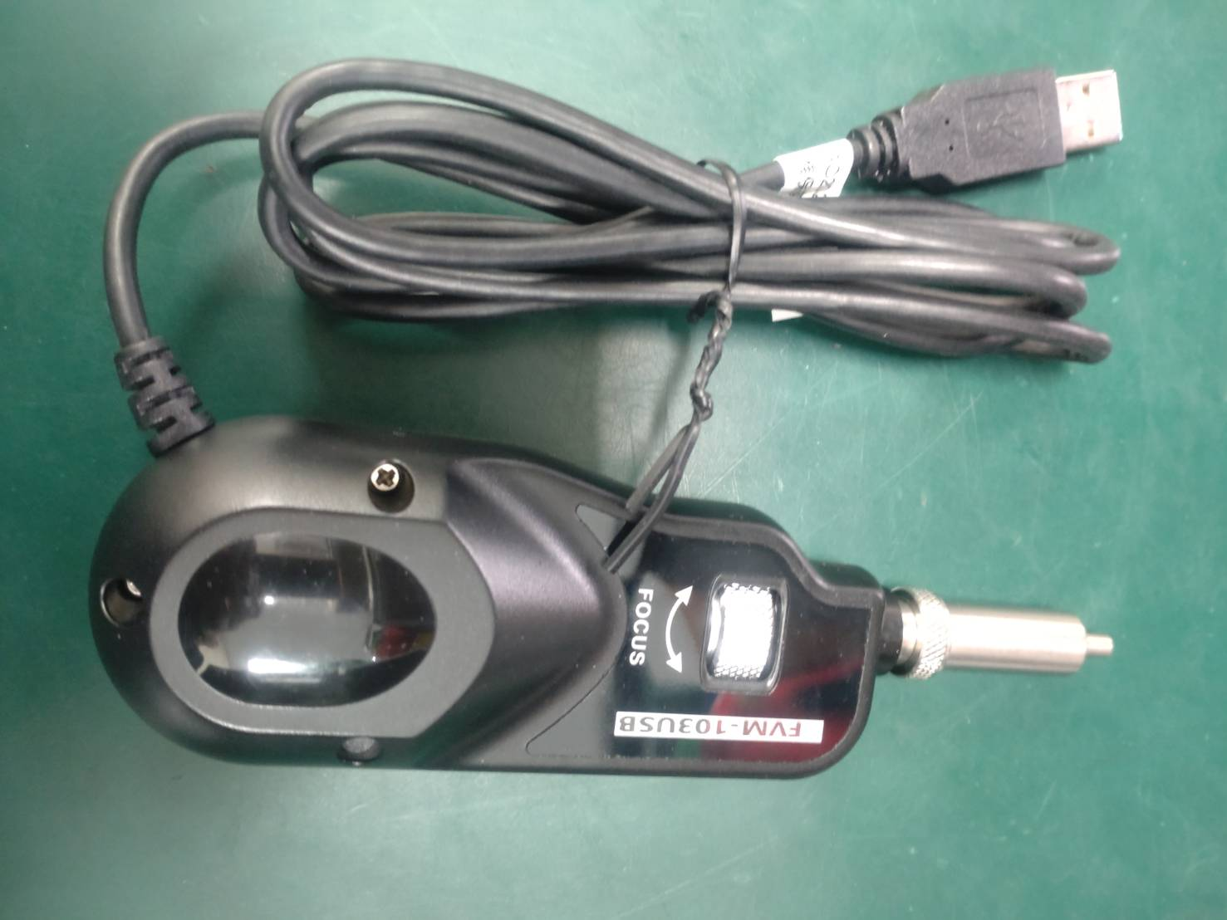
實機

Slide 3

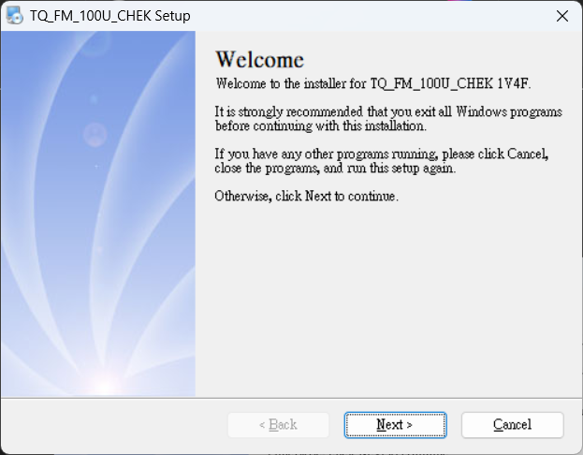
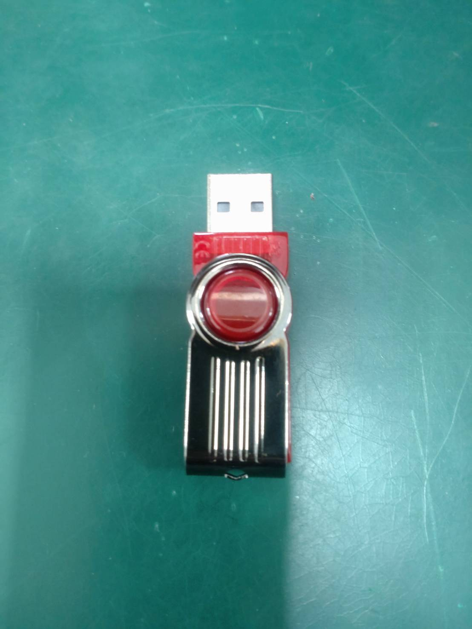
安裝

Slide 4
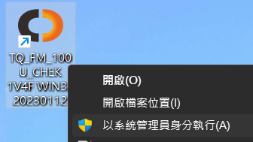
開啟程式
※ 使用系統管理員身分執行

Slide 5
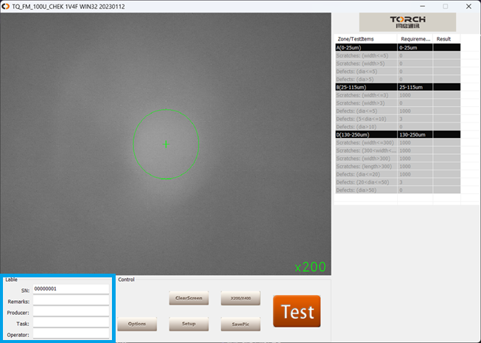
程式介面
Label - 基本資訊輸入區
所有欄位內容將自動帶入產出的檢測報告。

Slide 6
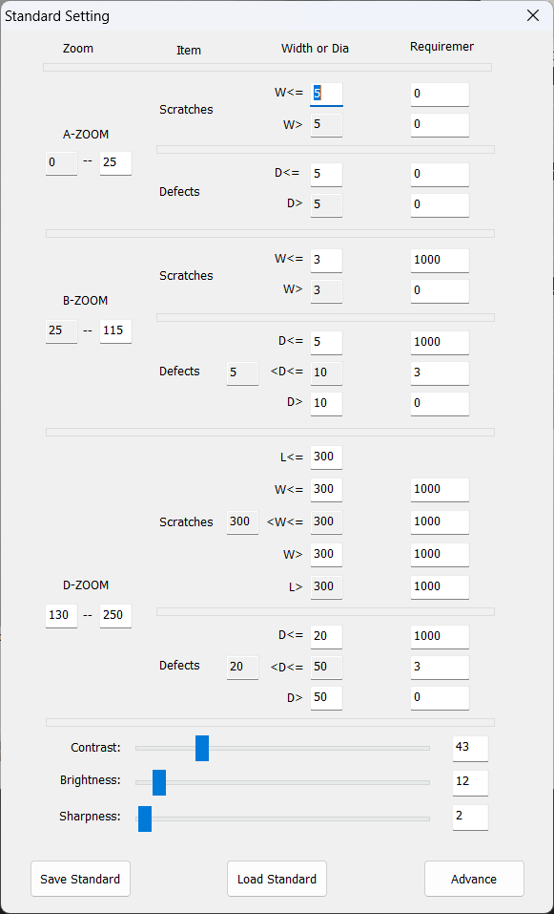
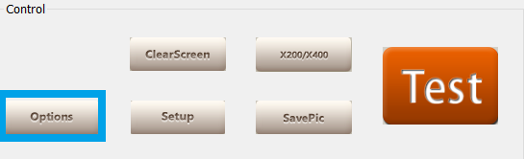
設定檢驗參數

Slide 7
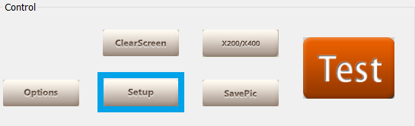
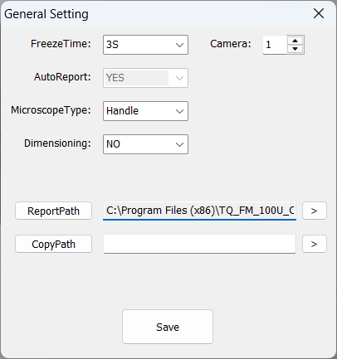
設定畫面/儲存路徑
Notes:
密碼:123456

Slide 8
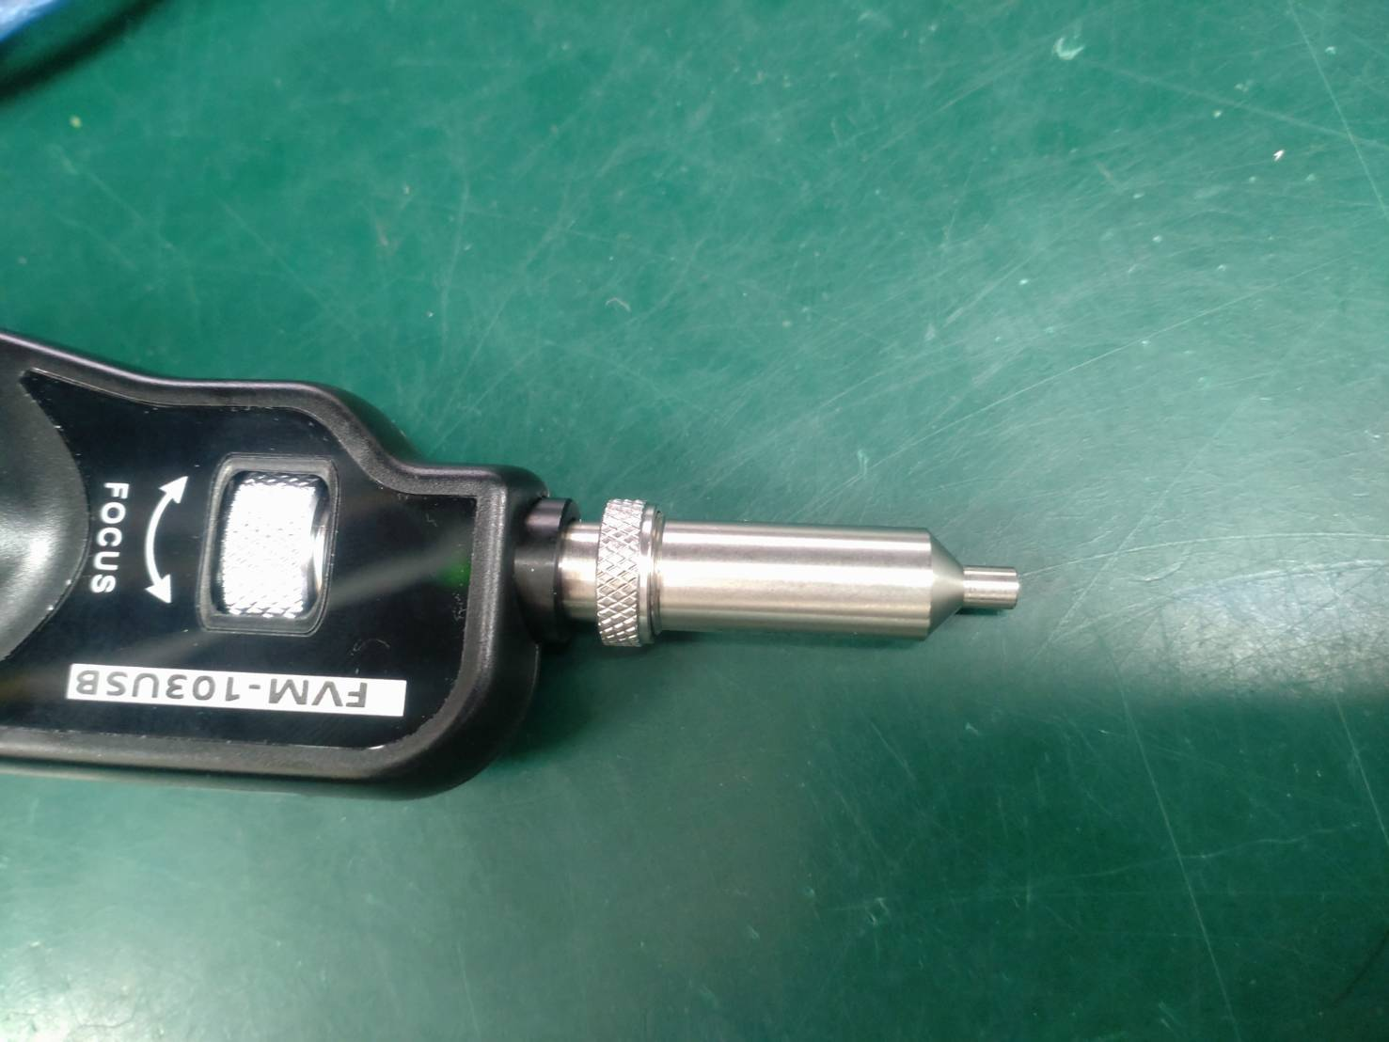
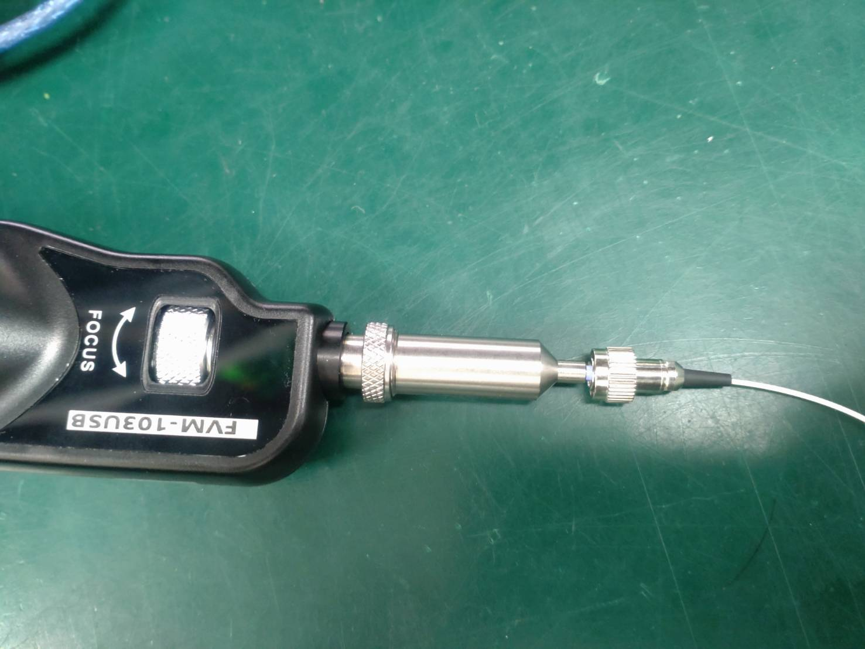
使用步驟 - 1
接上待測物。

Slide 9
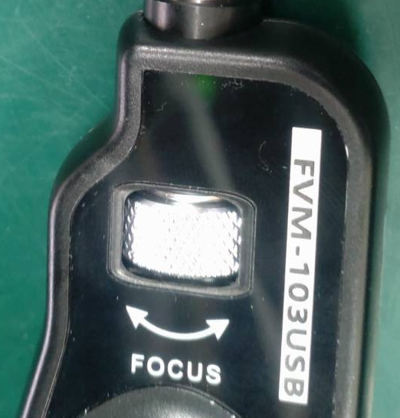
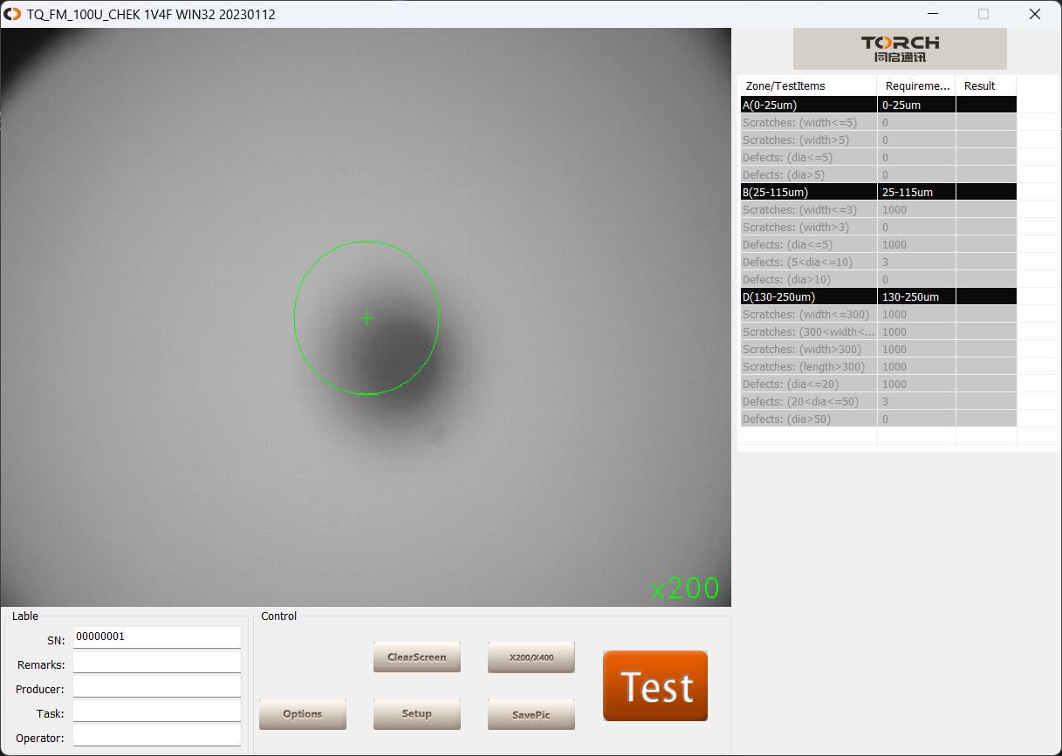
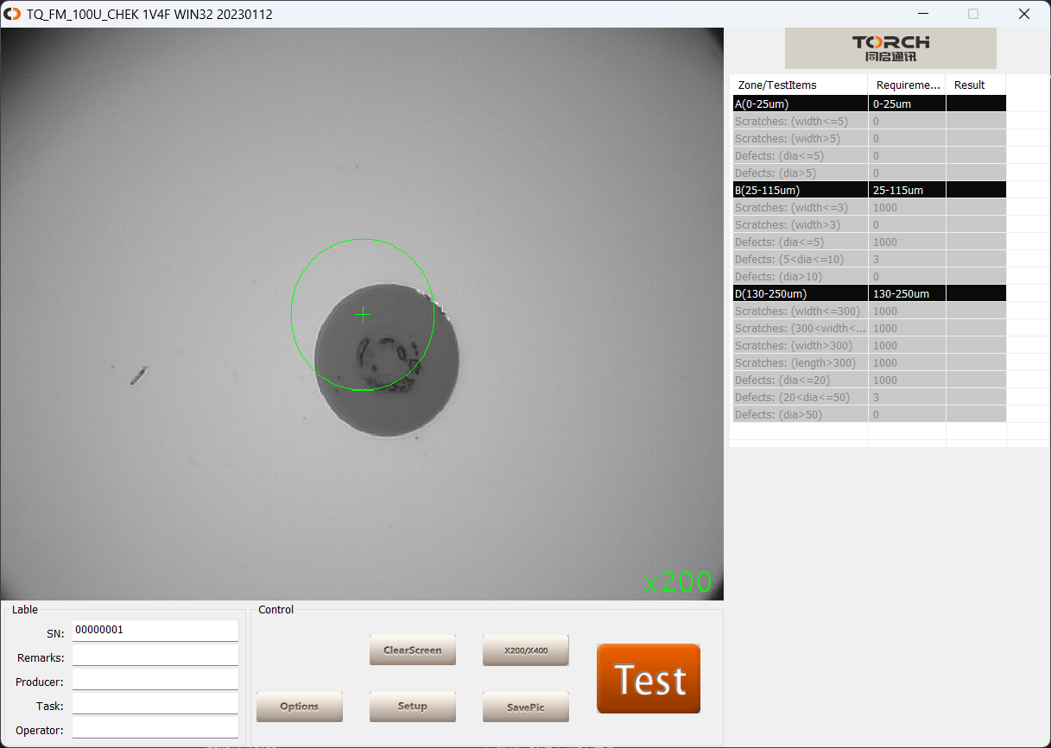
使用步驟 - 2
撥動 FOCUS，將畫面調整至清晰。

Slide 10
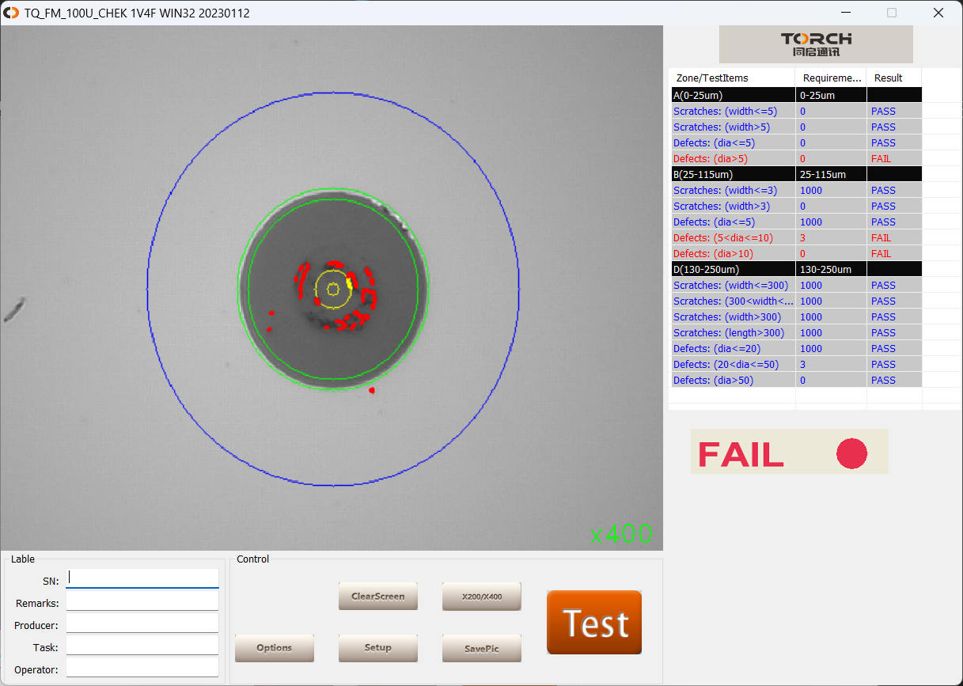
使用步驟 - 3
點擊 Test 進行檢驗。

Slide 11
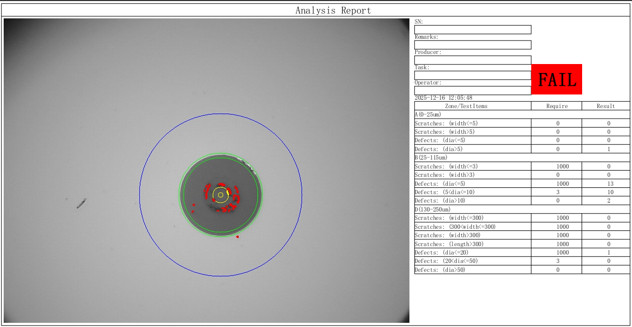
使用步驟 - 4
自動產生 PDF 。

Slide 12
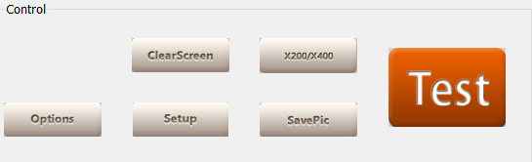
其他功能
ClearScreen : 清除畫面。(搭配 FreezeTime - Manual 使用)
X200/X400 : 檢測畫面放大比。
SavePic : 儲存目前畫面。

